Slide 1
Důvody vzniku duplicit v SK ČR
Školení RDA , KVK Liberec ,
Eva Svobodová

Slide 2
Souborný katalog - charakteristika
souhrn bibliografických záznamů fondů knihoven, které se na tvorbě konkrétního souborného katalogu podílejí
podává informaci, ve které ze zúčastněných knihoven se konkrétní dokument nachází
k informaci o umístění dokumentu v určité knihovně slouží sigla (lokační značka)
Souborný katalog ČR : www.caslin.cz

Slide 3
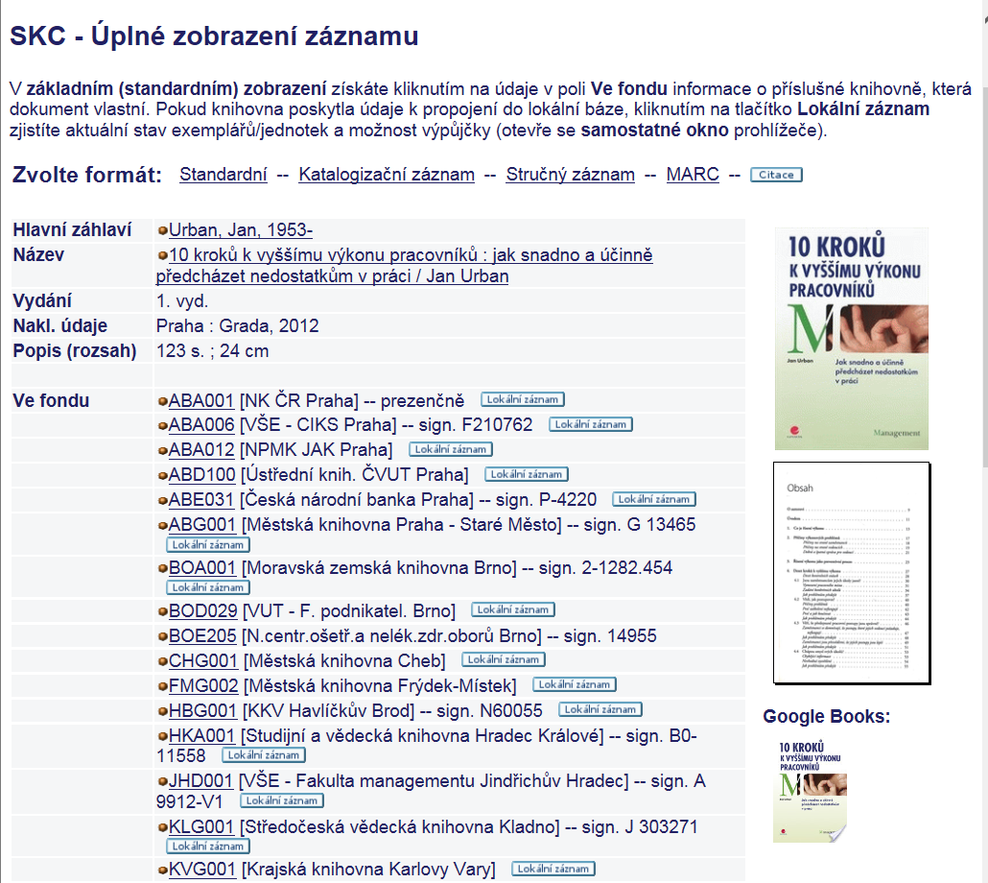
Žádoucí stav na 1 konkrétní dílo / 1 záznam

Slide 4
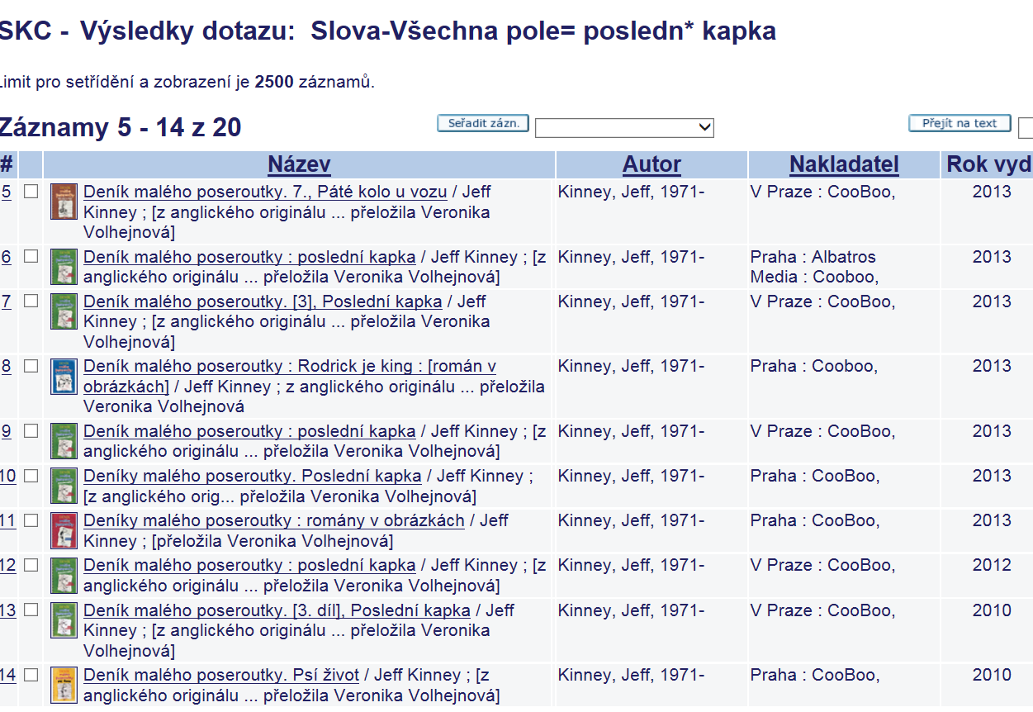
…ale realita někdy vypadá takto : ☹

Slide 5
Duplicity v SK ČR vznikají při odlišném zápisu následujících údajů:
ISBN / č.ČNB
Hlavní záhlaví
Názvové údaje
Rok vydání / Dotisk
Rozsah
Nebo když je dokument zpracován jako :
Jiný druh dokumentu
Vícesvazkové dílo / po jednotlivých dílech

Slide 6
V roce 2014 bylo do SK ČR naimportováno 1.234.252 záznamů
- z toho 445.284 jako nové /originální ?
- 778.965 záznamů bylo vyhodnoceno na vstupu do SK ČR jako duplicity (63 %)
(byly připsány k záznamům dříve uloženým do SK ČR nebo tyto záznamy přepsaly)
Pracovníky OSK bylo ručně deduplikováno v SK ČR celkem 27.226 titulů (v souvislosti s tím ručně smazáno 48.979 duplicitních záznamů).

Slide 7
Deduplikační klíče
Klíč 1
ISBN (020) nebo čČNB (015), názvové údaje (245 a,n,p), rok vyd. 260/264 c, rozsah (300a - nejvyšší číslo)
Klíč 2
Hlavní záhlaví (1xx), názvové údaje (245 a,n,p), rok vyd. 260/264 c, rozsah (300a - nejvyšší číslo)

Slide 8
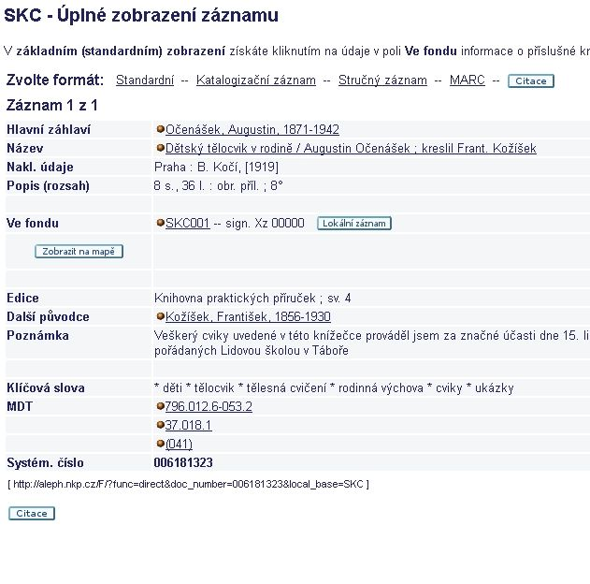
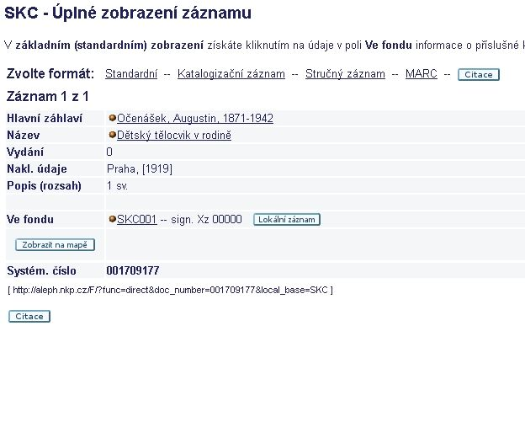
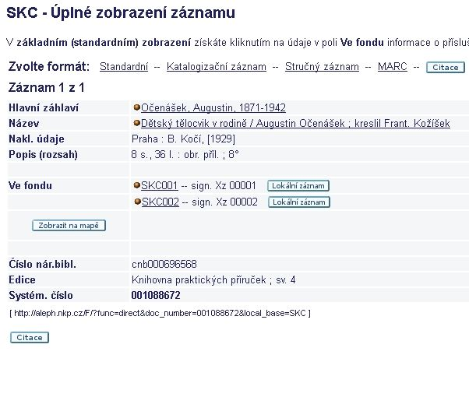
Kvalita záznamů v SK ČR – velice různorodá
Výsledky retrokonverze
velmi stručné údaje / údaje nepostačují
vždy k automatickému odstranění duplicit

Slide 9
020 - Oblast údajů o standardním čísle
Nejčastější chyby:
ISBN není uvedeno v záznamu, i když je uvedeno v dokumentu
uvedeno jen jedno z více přidělených ISBN /ISBN souboru
ISBN ve špatném podpoli (chybné ISBN u 10ti a 13timístných ISBN)
uvedení ISBN předchozího vydání (při kopírování záznamů) nebo ISBN jiných dílů
překlepy v čísle ISBN
Nezaviněná chyba – ISBN dodá NK ČR dodatečně /v dokumentu uvedeno není /

Slide 11
015 - číslo ČNB
Použité pro jiný dokument, než kterému bylo přiděleno
jiný díl /svazek
jiné vydání titulu
čČNB souboru použito pro jednotlivé díly
úplně jiný titul
Za poslední 3 měsíce (od 9.12-2014 do 2.3.2015 ):
z 1064 kontrolovaných případů zjištěno, že se číslo ČNB přesunuto k dílu, ke kterému nepatří 117 x !

Slide 12
Pole 245 – název
Nejčastější chyby:
Název : podnázev
Název. Číslo části, Název části
Název edice x hlavní název
Složitější případy – více děl v jedné popisné jednotce (přítisky)
Nestandartní použití podpole - například pro informaci o navazujícím díle ☹

Slide 13
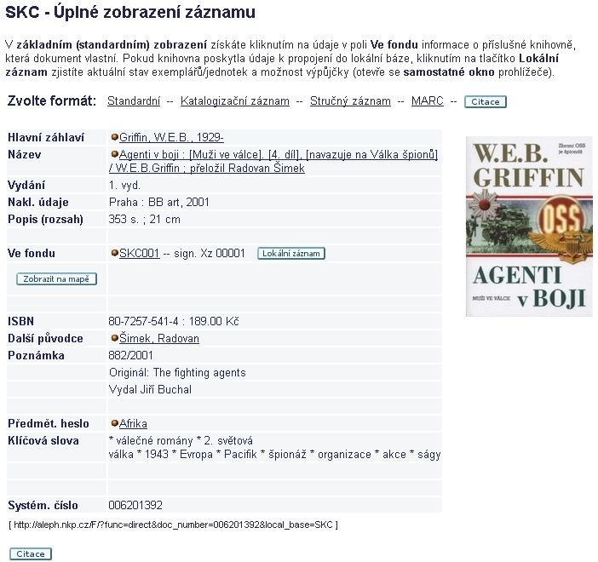
Kvalita záznamů v SK ČR – velice různorodá
Běžná katalogizace s knihou v ruce ?
Příklad – chybně použitého názvu části
název části neslouží pro zápis informace, které dílo následuje !

Slide 14
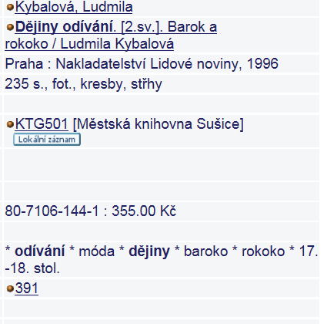
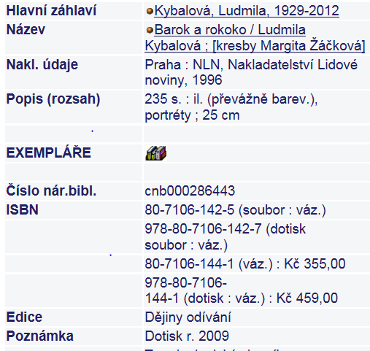
Záměna název/název edice

Slide 15
260 / 264 - Nakladatelské údaje
Nejčastější chyby:
Špatně uvedený rok vydání /překlepy
Rok dotisku
(v AACR 2 – kontrola shody pole 008/ 260c)
RDA – 264 c (piš, co vidíš, i když je to chybně / v 008 správný údaj – kontrola nebude možná)

Slide 16
Dotisky
Pro dotisk se nevytváří samostatný bibliografický záznam. Údaj, že se jedná o dotisk(y), (ani datum vydání dotisku), se nikde v záznamu nepromítne. Podle dotisku popisujeme pouze v případě, že neznáme údaje o původním vydání, k němuž se dotisk vztahuje
Dotaz ke katalogizaci č. 53

Slide 17
Údaje fyzického popisu - 300
Nejčastější chyby:
Počet stránek – rozdíly v počtu číslovaných stran / stránky opsány z tiráže/ z obsahu/ překlepy
jiný odhadu počtu stran u nestránkovaných dokumentů
(obrazové přílohy – počet stran příloh je součástí údaje o celkovém počtu stran)

Slide 18
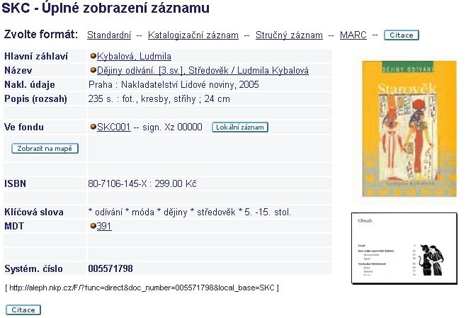
Kvalita záznamů – velice různorodá
Běžná katalogizace s knihou v ruce ?
Příklad – chybně použitého ISBN (zobrazuje se obálka jiného díla)

Slide 19
Kvalita katalogizace – velmi různorodá
Nedávno vzniklé záznamy (2013/2014)
Např : http://aleph.nkp.cz/F/?func=direct&doc_number=005855739&local_base=SKC
Kvalita záznamů již uspokojivá,
ale stále vznikají duplicity …

Slide 20
Ze záznamů uložených do SK ČR od 1.1.2014 do 31.3.2014
414 záznamů s duplicitním ISBN
Analýza probíhala duben/květen – za tu dobu se v 77 případech stala z avizované duplicity multiplicita
Ve 101 případech šlo o tolerovanou duplicitu vznikající rozdílným přístupem ke katalogizaci vícesvazkových děl (zpracování se shora (správně dle pravidel AACR2) a po jednotlivých dílech/svazcích.

Slide 21
296 titulů sloučeno

Slide 22
Pokolikáté bylo slučováno
Počet slučovaných záznamů
2 záznamy - 202 x
3 záznamy – 59 x
4 záznamy – 21 x
5 záznamů – 11 x
6 a více záz. – 8 x
poprvé 249 titulů
podruhé 38 titulů
potřetí 5 titulů
počtvrté 4 tituly

Slide 23
Přibudou záznamy podle nových pravidel RDA
Všechny aktuální informace o RDA dostupné na adrese : http://www.nkp.cz/o-knihovne/odborne-cinnosti/zpracovani-fondu/katalogizacni-politika/rda (vše se zatím stále vyvíjí )
Doporučení SK ČR pro katalogizaci po datu 1.4.2015
http://www.caslin.cz/doporuceni-souborneho-katalogu-cr-pro-katalogizaci-v-knihovnach-po-1-4.2015

Slide 24
Od 1.4.2015
Příjem záznamů do SK ČR i v RDA (záznam v RDA bude při vážení záznamů při příjmu do SK ČR mít váhu o 1 víc než záznam v AACR2)
Přidání kontrol v importu do SK ČR pro záznamy v RDA (pole 040 e = rda) / kontrola na přítomnost 264 a polí 336, 337, 338 – kde nebude splněno – záznamy se do SK ČR nepřijmou / nelze zkontrolovat zápis autorů / nebudeme kontrolovat rozpis zkratek např s. / stran atd.
Záznamy vzniklé v rámci retrokonverze /přepisem z katalogizačních lístků / budou nadále přijímány v AACR2
SK ČR nadále přijímá i poskytuje ke sdílení také záznamy v UNIMARCu (a to ještě nejméně 1 rok)

Slide 25
UNIMARC <> MARC21
Pokud knihovny mění formát , je potřeba, aby tuto změnu avizovaly správci SK ČR a poslaly vzorek dat v novém formátu
16 knihoven přispívajících do SK ČR změnilo formát souborů pro dávkové zasílání dat, nebo takovou změnu avizovalo již v roce 2014
Žádné závažné chyby souborů, či záznamů tento přechod zřejmě nepřinesl, testování zatím trvá.
Přechod z UNMARCU do MARC 21 - podpořen z VISKu
Podpora UNIMARCU v SK ČR stále trvá (minimálně ještě rok)

Slide 26
Doplnění konverze polí záznamu MARC 21 <> UNIMARC v souvislosti se zavedením katalogizačních pravidel Resource Description and Access (RDA)
MARC 21 | Podpole | Název | UNIMARC | Podpole | Název
020__ |  | Mezinárodní standardní číslo knihy (ISBN)(O) | 010__ |  | Mezinárodní standardní číslo knihy (ISBN)(O)
 | $q | vysvětlivka (O) |  | $b | vysvětlivka (O)
264_1 |  | Nakladatel (O) | 210__ |  | Nakladatelské údaje (O)
 | $a | místo vydání (O) |  | $a | místo vydání (O)
 | $b | jméno nakladatele (O) |  | $c | jméno nakladatele (O)
 | $c | datum vydání (O) |  | $d | datum vydání (O)
Nové MARC 21 pole 264 se konvertuje zjednodušeně do standardního pole UNIMARC 210 (v MARC 21 jsou pro tento typ konverze vždy k dispozici data, pole 264 s hodnotou indikátoru 1 je povinné na minimální úrovni.)
336__ |  | Typ obsahu (O) | 936__* |  | Typ obsahu (O)
 | $a | slovní označení typu obsahu (O) |  | $a | slovní označení typu obsahu (O)
 | $b | kód typu obsahu (O) |  | $b | kód typu obsahu (O)
 | $2 | zdroj (NO) |  | $2 | zdroj (NO)
337__ |  | Typ média (O) | 937__* |  | Typ média (O)
 | $a | slovní označení typu média (O) |  | $a | slovní označení typu média (O)
 | $b | kód typu média (O) |  | $b | kód typu média (O)
 | $2 | zdroj (NO) |  | $2 | zdroj (NO)
338__ |  | Typ nosiče (O) | 938__* |  | Typ nosiče (O)
 | $a | slovní označení typu nosiče (O) |  | $a | slovní označení typu nosiče (O)
 | $b | kód typu nosiče (O) |  | $b | kód typu nosiče (O)
 | $2 | zdroj (NO) |  | $2 | zdroj (NO)

Slide 27
Snaha zvýšit aktuálnost SK ČR pro stahování záznamů
SK ČR je schopen sklízet data z přispívajících knihoven prostřednictvím OAI protokolu - denně
zatím se sklizní souhlasily jen
NK ČR (od srpna 2014)
JVK České Budějovice (od května 2014)
Krajská knihovna … Zlín ( od ledna 2015)

Slide 28
Děkuji za pozornost
… dotazy ?

